Slide 1
Компьютерный сленг в речи современной молодёжи
Муниципальное бюджетное образовательное учреждение
средняя общеобразовательная школа № 10 г. Павлово
Учитель информатики и ИКТ МБОУ СОШ № 10
Посылкин Александр Юрьевич

Slide 2
Сленг от англ. s(special)lang(language)
- набор особых слов или новых значений уже существующих слов, употребляемых в различных человеческих объединениях (профессиональных, общественных, возрастных и иных групп).
Содержание

Slide 3
Молодежный сленг
- социалект людей в возрасте 12 – 22 лет, возникший из противопоставления себя не столько старшему поколению, сколько официальной системе.
Содержание

Slide 4
Исследование
Содержание

Slide 5
Исследование
Содержание

Slide 6
Разбор ситуации
Учитель – “Сегодня мы будем смотреть фильм военных лет”
  (включает видео, но оно не воспроизводится)
Учитель – “Почему-то не хочет открываться фильм ”
Ученик – “Попробуйте открыть в другой проге, если не откроет, то возможно у вас не установлены кодеки”
    Определения
    Прога – компьютерная программа.
    Кодек – специальный набор файлов для декодирования информации.
  Для решения данной проблемы, я решила составить словарь, часто употребляемых слов молодёжно-компьютерного сленга, для учителей (Приложение 1).
Содержание

Slide 7
Заключение
Развитие современного информационного общества, активное использование компьютерной техники, Интернета обосновывает употребление компьютерного сленга и распространение его в речи современной молодёжи.
Содержание

Slide 8
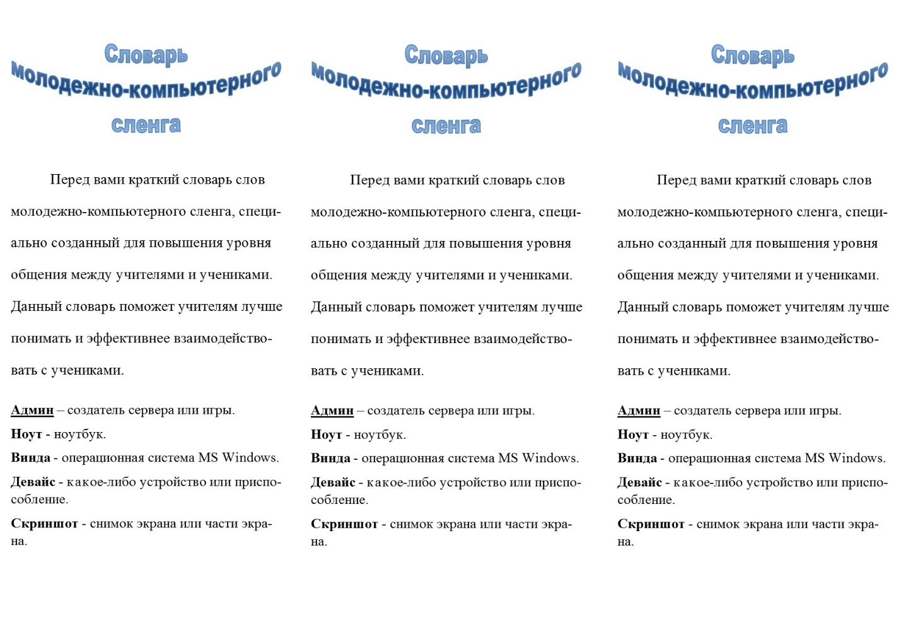
Приложение 1 : страница 1
Содержание

Slide 9
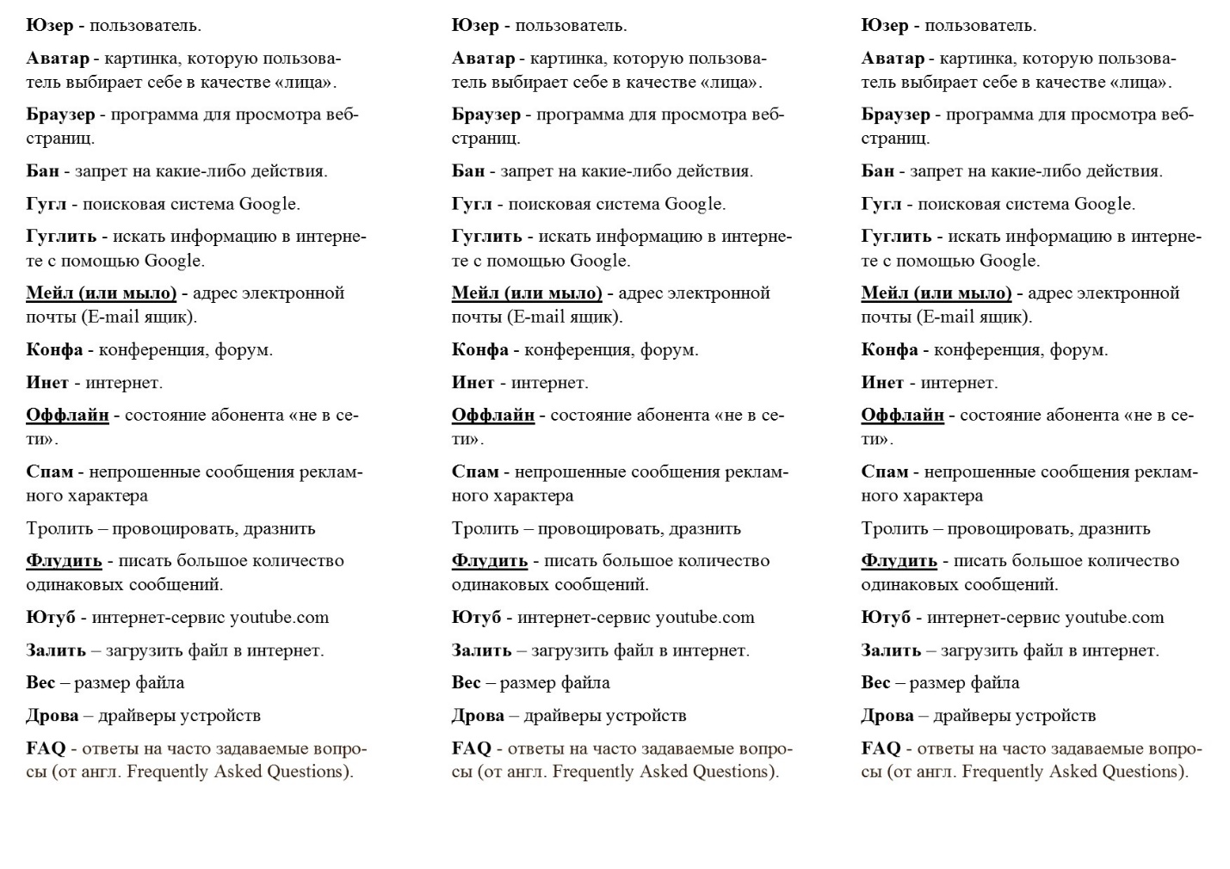
Приложение 1 : страница 2
Содержание

